Slide 1


婷婷

Slide 2
2
3
1
眨眼
秒
财信金控 2017
财信金控
你眼前的是
你眼前的是
快
准
准备好没？
表彰会
眨眼
接下来
准备好没？
眨眼
闪
103
88
73
19
91
3
1
千万
34
备好
别
开场
会
没
？
8
8
88

Slide 3
2018
年
延迟工具

Slide 4
2018
年
是
延迟工具

Slide 5
湖南
财信
金控
集团

Slide 6
开局之年
的
延迟工具

Slide 7
开
开局之年
局
之
年
延迟工具

Slide 8
这一年
1月
2月
3月
4月
5月
6月
7月
8月
9月
10月
11月
12月

Slide 9


Slide 10
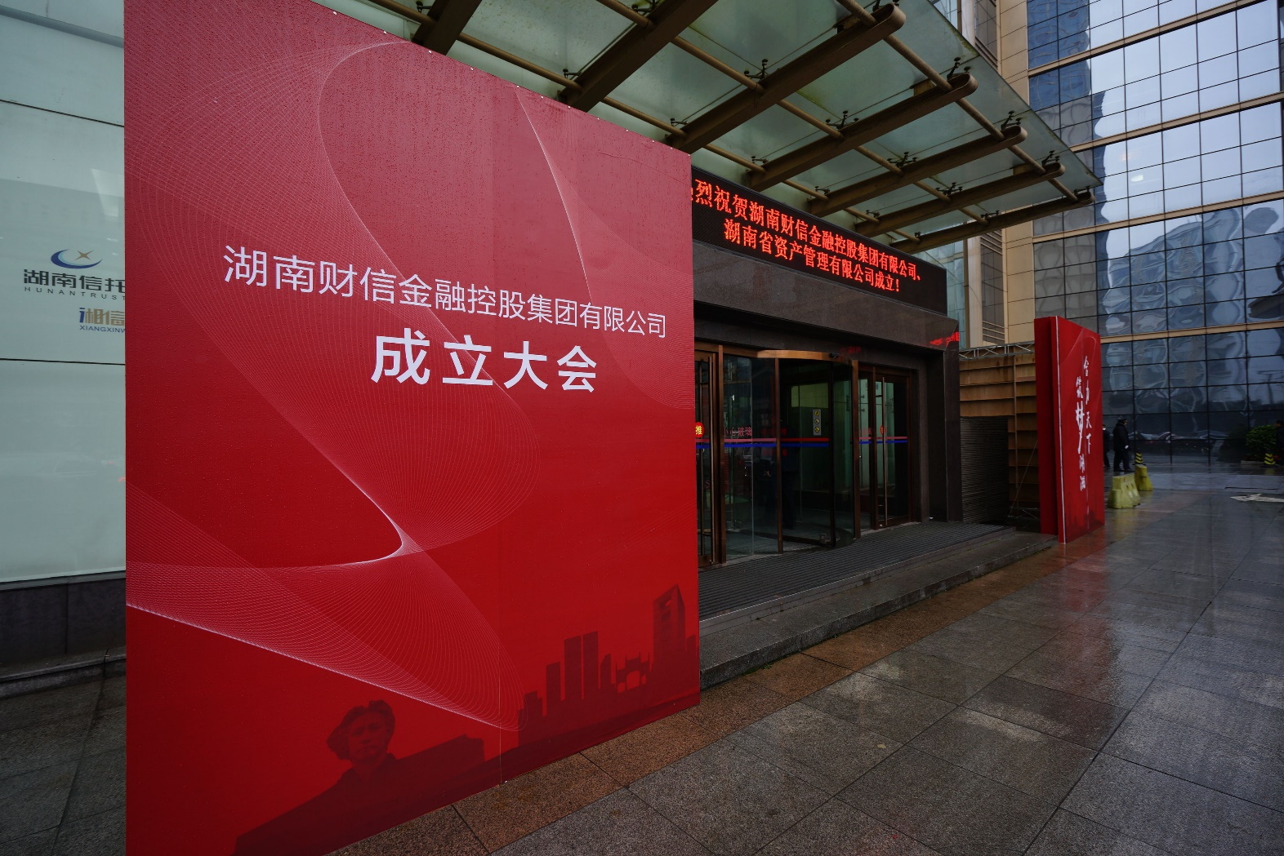
延迟工具

Slide 11
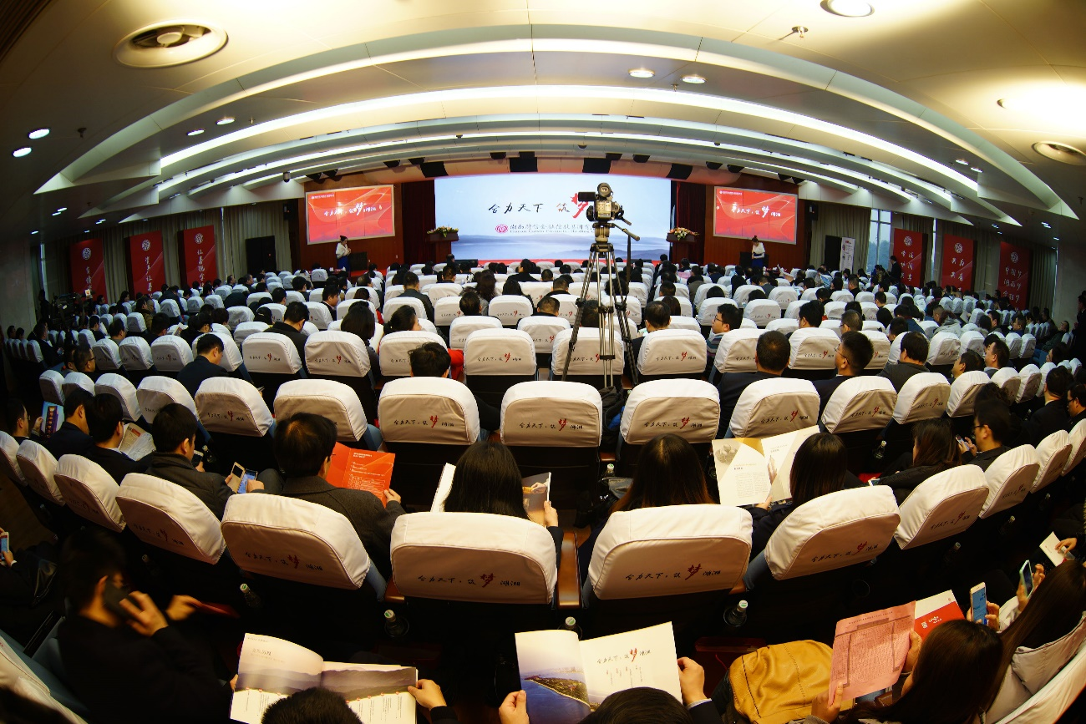
延迟工具

Slide 12
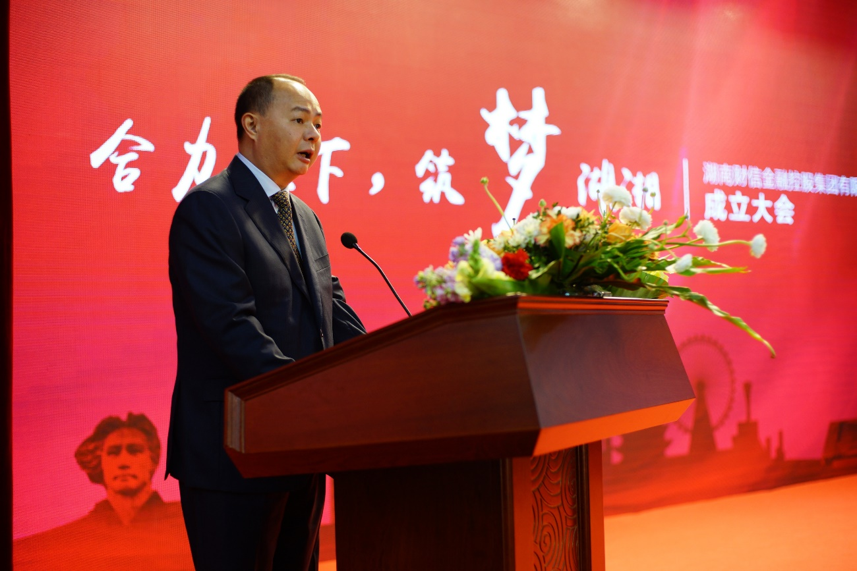
延迟工具

Slide 13
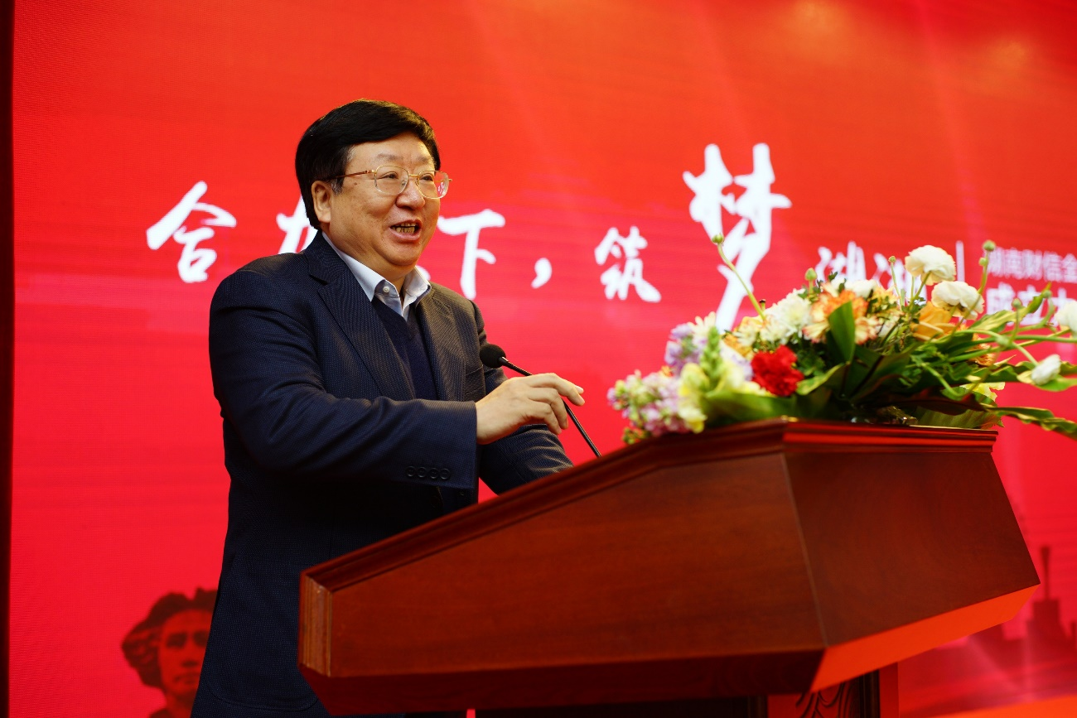
延迟工具

Slide 14
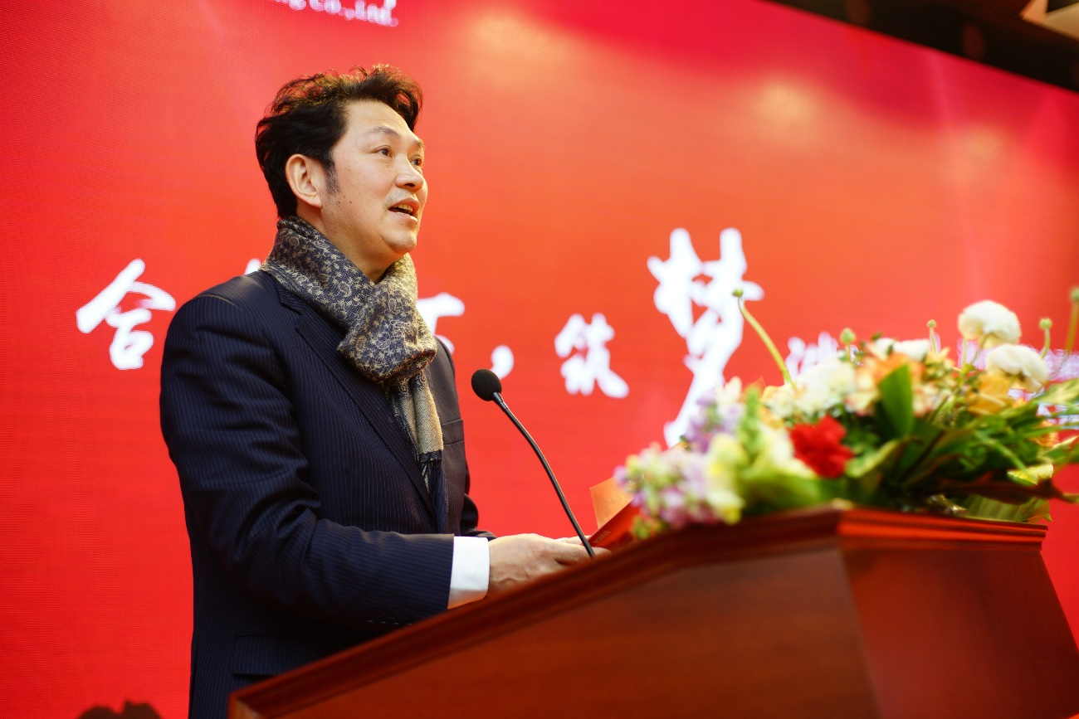
延迟工具

Slide 15
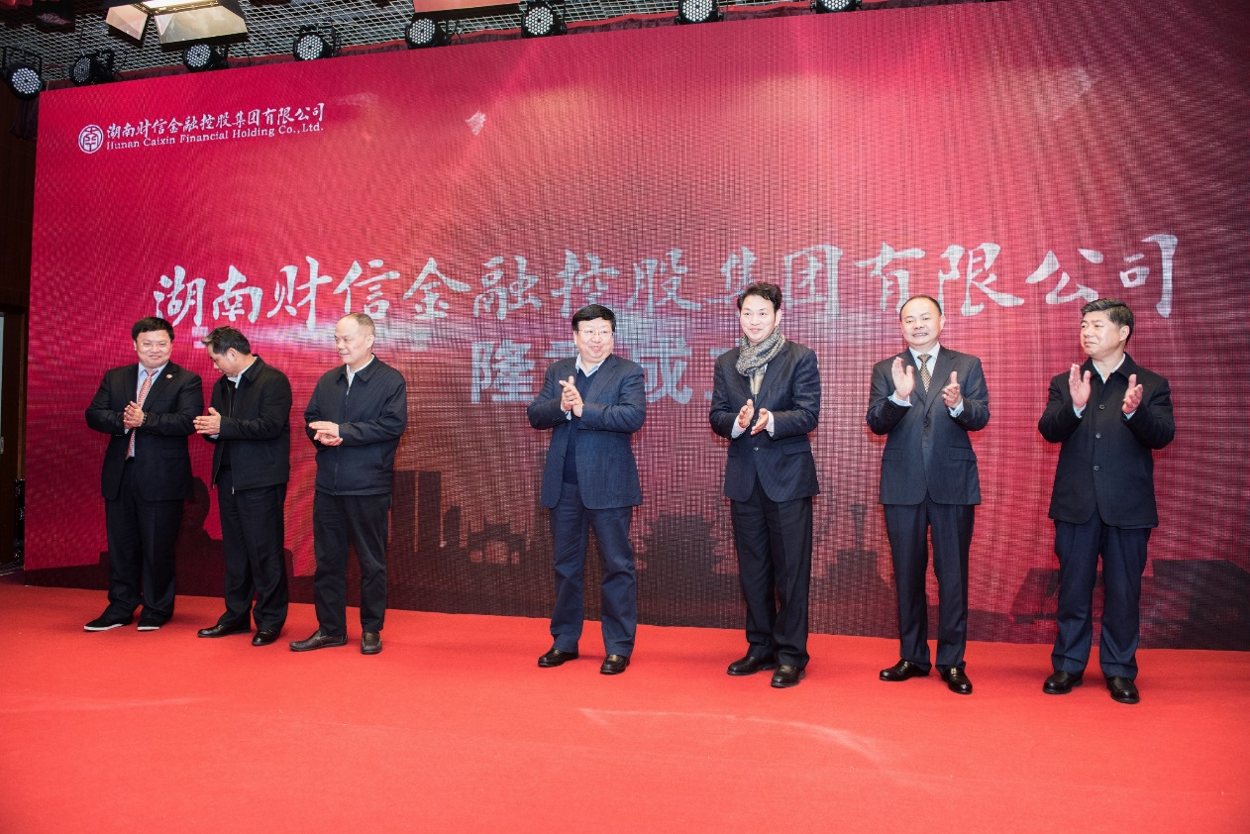
延迟工具

Slide 16
延迟工具

Slide 17


Slide 18
2016年1月21日
成功组建挂牌
挂
牌

Slide 19
我们财信金控有
大概还有20个
资产管理公司
太多了说不完
这么多公司
财富证券
吉祥人寿
还有……
金交中心
还有很多
湖南信托
老霸气了
南华投资
在金控集团麾下
股交所
这么多
联交所
AMC
例如：
团
更多
产业
公司
以及
结
子

Slide 20
让梦想

Slide 21
照进

Slide 22
现实

Slide 23
金融湘军
金融湘
金融

Slide 24
整编
整编
整编
整编
整编
整编
整编成型
整编成
整编
整编
整编
整编
整编
整编
整编

Slide 25
集团
战略
正式
确定
战略
延迟工具

Slide 27
融资板块
不断
增强
投资板块
成功
布局
延迟工具

Slide 28

所属
企业
延迟工具

Slide 29
所属
企业

Slide 30
所属
企业
加速
融合
延迟工具

Slide 31
品牌形象
日益彰显
品
牌
形
象

Slide 32
很多
你们
随之诞生了
有声有色
各项业务
关心的
集团
开展的
集团

Slide 33
热词

Slide 34
热词

Slide 35
岁
年
初
末
延迟工具

Slide 36
9
品宣部
整理了
集团
大热词
热
词
延迟工具

Slide 37
金
控
梦
照
进
现
实
之
延迟工具

Slide 38

谋
篇
升
布
局
战
略
级
延迟工具

Slide 39

曲
线
市
重
华
上
组
菱
延迟工具

Slide 40

增
资
股
做
强
主
业
扩

Slide 41

投
资
华
起
展
崛
业
南

Slide 42

组
建
金
节
基
开
源
流

Slide 43

联
盟
天
下
抱
团
发
展

Slide 44

盛
大
换
装
重
塑
品
牌

Slide 45

金
融
旗
舰
载
爱
远
航

Slide 48
现在带你解读
路
2018年
谋篇
好了
布局
好了
之
延迟工具

